Slide 1
Composição automática de partituras utilizando Machine Learning
Automated Music Sheet Composing with Machine Learning

Slide 2
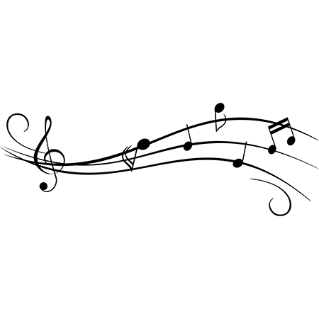
Introdução
Atualmente: Escassez de ferramentas que implementem Machine Learning para processamento de músicas
Oportunidade: Explorar um mercado novo
Ideia: Usar Machine Learning para melhorar e facilitar o processo de composição de novas músicas
Objetivo: Um aplicativo fácil de se utilizar, onde o músico pode simplesmente tocar o seu instrumento enquanto nosso algoritmo se encarrega da composição

Slide 3

Ferramentas & Técnicas
Ferramentas:
Javascript (Interface e Captação do som)
TensorFlow (Biblioteca de Machine Learning)
Python (Conexão e processamento dos dados)
Técnicas:
Fast Fourier Transform
Deep Machine Learning
Websocket

Slide 4
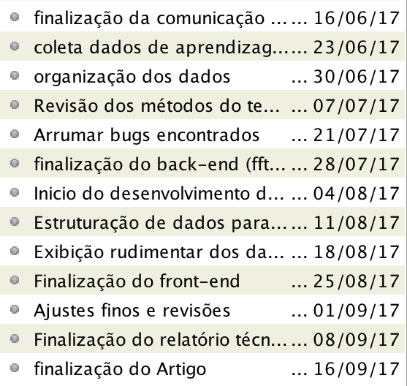
Cronograma Anual

Slide 5

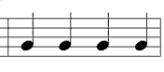
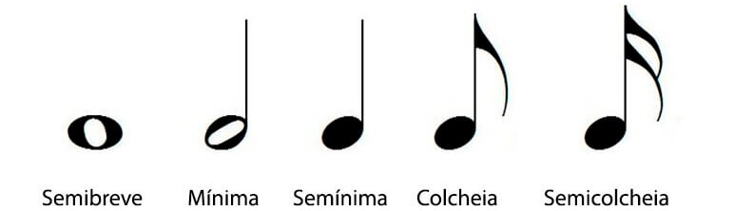
Sobre música e tempo
Ritmo
Tempo (ou velocidade) - 120 BPM máximo
Compasso (4/4)
1 semínima = 1 tempo
1 semicolcheia = ¼ do tempo
120 BPM = 2 BPS = 500 ms por batida
1 semicolcheia = 125 ms entre uma nota e outra no mínimo

Slide 6

Captação do Som
Javascript (com autorização do Navegador)
P5.js e p5sound.js – Derivado do projeto “Processing”
Tempo da musica (Usuário digita o BPM em que está tocando)
“Acumulamos” o som durante ¼ de uma batida
Após isso, passamos o que foi coletado para o FFT

Slide 7

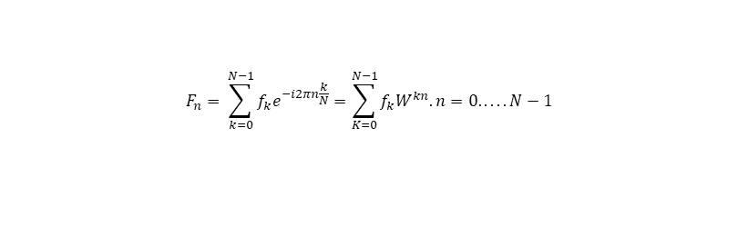
Fast Fourier Transform (FFT)
$$F_{n}= \sum_{k=0}^{N−1}{f_{k}e^{−i2πn\frac{k}{N}}}=\sum_{K=0}^{N−1}{f_{k}W^{kn}.n}=0.....N−1$$
Após a captação do som, passamos o som pelo FFT
FFT transforma o som captado no domínio do tempo em domínio de frequência
Biblioteca p5.js e p5sound.js – derivada do projeto “Processing”
Saída do FFT é um vetor de 1024 dimensões com valores de 0 a 255 (1KB de dados)
Os valores Representam a energia de cada Frequência
1ª Etapa para o processamento da partitura
As matrizes geradas são enviadas para o TensorFlow

Slide 8
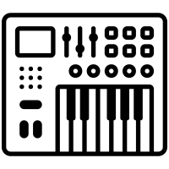
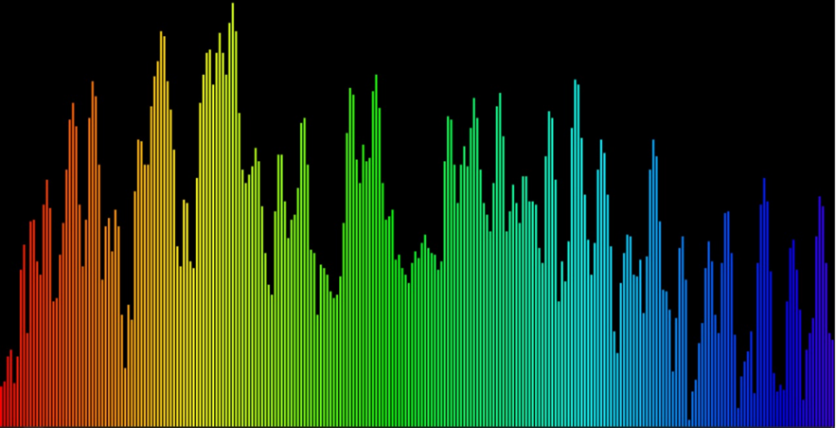
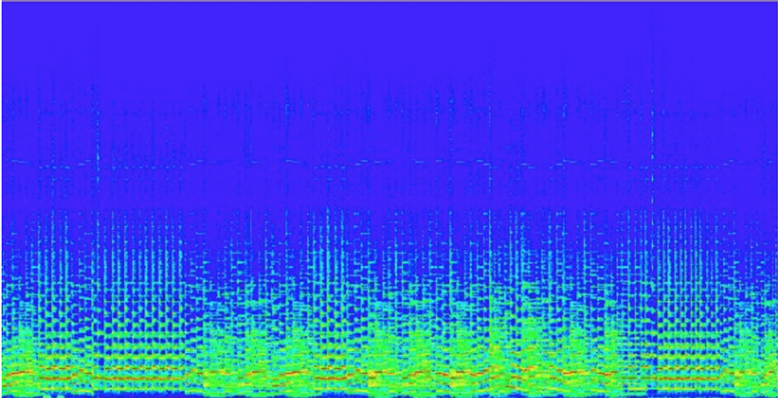
Digitalização do som (treinamento)
A partir de um arquivo MIDI é gerado um arquivo de vetores de 176 dimensões com valores booleanos
Primeiras 88 dimensões: Qual nota está sendo tocada
Ultimas 88 dimensões: Nota sustentada ou Nova
Aqui se vê a importância de acumular o som por ¼ de uma batida, já que o MIDI analisado retorna vetores nesse mesmo intervalo
Após a digitalização, junte o arquivo gerado com o FFT e mande para o TensorFlow para treinamento!

Slide 9
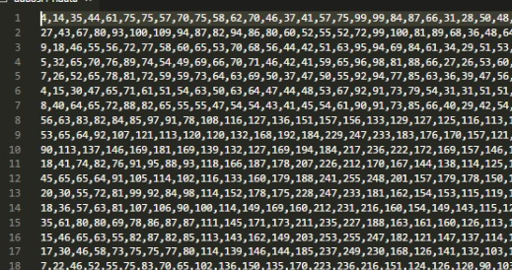
Arquivo resultante do FFT
Vetores de resultantes após o som ser analisado, esses são os vetores de entrada passados para aprendizagem no tensorFlow

Slide 10
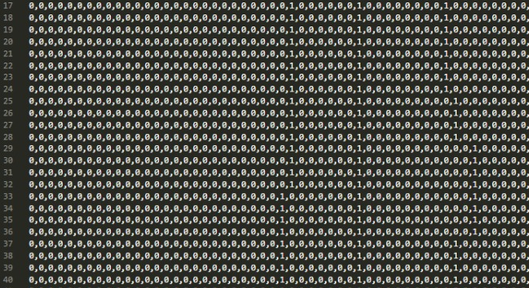
Arquivo resultante da análise do MIDI
Após passar por nosso algoritimo de análise, esses são os vetores de que passamos para aprendizagem no TensorFlow (saida desejada)

Slide 11

Web Socket
Protocolo de comunicação
Conexões persistentes após hand-shake inicial
Tanto o servidor quanto o cliente podem enviar dados a qualquer momento
Delay extremamente baixo
TCP

Slide 12





Como juntamos tudo isso?

Slide 13
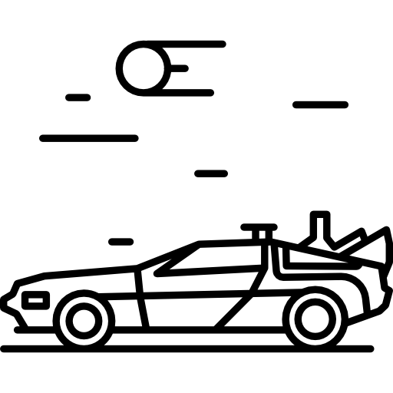
Nosso foco agora
TensorFlow!
Treinos e mais treinos
Interface do programa

Slide 14
Agradecimentos

